Slide 1
Analisi multivariate dei dati - Esercitazione 7
Erica Casini

Slide 2
Regressione logistica

Slide 3
Regressione Logistica (1)
La regressione logistica si propone di studiare e di quantificare le relazioni tra una o più variabili indipendenti quantitative (ad es. età, salario, atteggiamento verso prodotto) ed una variabile dipendente dicotomica (ad es. genere, stato civile, voto al referendum).
Quali sono le variabili che predicono la probabilità che una persona sia maschio o femmina?
regressione logistica binaria: vogliamo predire la probabilità di appartenenza a due categorie;
Regressione logistica multinomiale: vogliamo predire la probabilità di appartenenza a più di due categorie

Slide 4
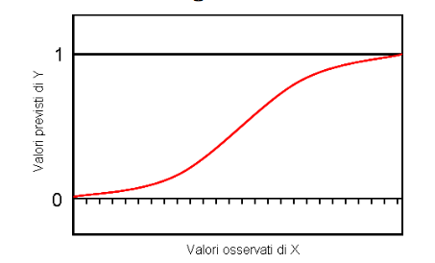
Regressione Logistica (2)
Variabile dicotomica viene codificata come 0-1 (1= risposta giusta; 0 = risposta sbagliata) → può assumere solo valori compresi tra 0 e 1: per valori alti della VI X il valore di Y sarà molto vicino a 1; al contrario per valori bassi della VI X il valore di Y sarà molto vicino a 0.

Slide 5
Regressione Logistica (3)
Nella regressione logistica la variabile dipendente definisce l’appartenenza a un gruppo (ad es. maschi vs. femmine)
La regressione logistica non ci predice il valore atteso di Y, a partire da il valore di X, ma la probabilità (P) che Y si verifichi (ovvero che un dato soggetto appartenga a uno dei due/o più gruppi considerati)
In altre parole, ciò che prediciamo è la probabilità p di appartenere al gruppo con valore 1 (e 1- p sarà la probabilità di appartenere al gruppo 0).

Slide 6
Regressione Logistica (4)
Le relazioni tra variabili possono essere analizzate in termini probabilistici.
Necessitiamo dunque di un modello che trasformi la variabile dipendente in modo da renderla tale da linearizzare la relazione, ovvero renderla continua, e farla variare su tutto l’asse (valori positivi e negativi).
Per farlo ci serviamo degli Odd che misurano l’ associazione tra due variabili.

Slide 7
Regressione Logistica (5)
L’Odd indica quanto è probabile un evento rispetto ad un altro
P_{i}
1-P_{i}
Ad es. se ci sono 30 uomini e 12 donne, mediante l’odds vediamo che la relazione tra uomini e donne è pari a 2.5.
Odds=30/12 = 2.5

Slide 8
Regressione Logistica (5)
Gli odds assumono valori inferiori ad 1 se la probabilità che si verifichi un dato evento è inferiore alla probabilità che non si verifichi
Gli odds assumono valori superiori ad 1 se la probabilità che si verifichi un dato evento è superiore alla probabilità che non si verifichi
Gli odds assumono valore 1 se la probabilità che un evento si verifichi è pari alla probabilità che non si verifichi.
Tuttavia, non possiamo utilizzare l’odds, in quanto consente di esprimere la probabilità tra valori compresi tra 0-1. E’ necessario fare in modo che la nostra variabile dipendente possa assumere valori compresi tra – infinito e + infinito.

Slide 9
Regressione Logistica (4)
Link Function: trasformiamo la VD usando la funzione logit, il logaritmo naturale (in base e) dell’odd. $$\ln\left(\frac{p_{y=1}}{p_{y=0}}\right)=b_{0}+ b_{1}x_{1}+…+b_{k}x_{k}$$
Il logaritmo fa sì che l’odd assuma tutti i valori positivi e negativi.

Slide 10
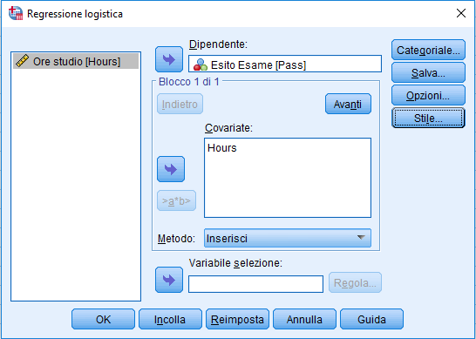
Esempio
Aprire il file WikipediaExample.sav.
Analizza > Regressione > Logistica Binaria
La finestra SPSS è semplicissima: Inserire semplicemente la variabile dipendente (dicotomica) e le variabili indipendenti in Covariate.
Cliccare Ok o Incolla.

Slide 11
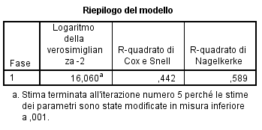
Output – bontà complessiva
SPSS riporta delle stime di bontà complessiva dell’equazione e un test χ². Lo pseudo-R² di Nagelkerke è espresso su una scala simile all’R², anche se non può essere propriamente interpretato come proporzione di varianza spiegata. La regressione è complessivamente significativa, χ²(1) = 11.666, p = .001, R² di Nagelkerke = .589.

Slide 12
Output – coefficienti
Sign. è come al solito il p-value. Come sempre, quello dell’intercetta o costante non ci interessa. In questo caso le ore di studio predicono significativamente l’esito dell’esame, B = 1.505, exp(B) = 4.503, p = .017.

Slide 13
Interpretare i coefficienti b
$$\ln\left(\frac{p_{y=1}}{p_{y=0}}\right)=b_{0}+ b_{1}x_{1}+…+b_{k}x_{k}$$
$$\frac{p_{y=1}}{p_{y=0}}=e^{b_{0}}∗{{(e}^{b_{1}})}^{x_{1}}∗…∗{{(e}^{b_{k}})}^{x_{k}}$$
Coefficienti b: difficile dare un senso.
b₀: Quando tutte le X = 0, il logaritmo naturale dell’odd-ratio della Y assume valore b₀. In questo caso, -4.078.
b₁: all’aumentare di un’unità della X₁, assumendo che tutte le altre X siano costanti, il logaritmo naturale dell’odd-ratio della Y aumenta di b₁ unità, in questo caso di 1.505 unità

Slide 14
Interpretare i coefficienti exp(b), non sono altro che e^{b}
$$\ln\left(\frac{p_{y=1}}{p_{y=0}}\right)=b_{0}+ b_{1}x_{1}+…+b_{k}x_{k}$$
$$\frac{p_{y=1}}{p_{y=0}}=e^{b_{0}}∗{{(e}^{b_{1}})}^{x_{1}}∗…∗{{(e}^{b_{k}})}^{x_{k}}$$
exp(b₀): Quando tutte le X = 0, l’odd-ratio della Y assume valore exp(b₀), in questo caso 0.017. Per chi studia 0 ore, la probabilità di essere promosso è solo 0.017 volte la probabilità di essere bocciato:
$\frac{p_{y=1=promosso}}{p_{y=0=bocciato}}=0.017$ → $p_{promosso}=0.017∗p_{bocciato}$

Slide 15
Interpretare i coefficienti exp(b)
$$\ln\left(\frac{p_{y=1}}{p_{y=0}}\right)=b_{0}+ b_{1}x_{1}+…+b_{k}x_{k}$$
$$\frac{p_{y=1}}{p_{y=0}}=e^{b_{0}}∗{{(e}^{b_{1}})}^{x_{1}}∗…∗{{(e}^{b_{k}})}^{x_{k}}$$
exp(b₁): all’aumentare di un’unità della X₁, assumendo che tutte le altre X siano costanti, l’odd-ratio della Y aumenta di exp(b₁) volte, in questo caso 4.503 volte.
per chi studia 1 ora, la probabilità di essere promosso è $0.017$*4.503¹ = 0,077 volte la probabilità di essere bocciato.
Per chi studia 2 ore, la probabilità di essere promosso è $0.017$*4.503² = .345 volte la probabilità di essere bocciato
Per chi studia 6 ore, la probabilità di essere promosso è $0.017$*4.503⁶ = 141.72 volte la probabilità di essere bocciato

Slide 16
Esercizio infarto
Aprire il dataset ansia_infarto.sav
Regressione logistica: L’ansia predice l’infarto? Interpretare i coefficienti, tenendo conto che infarto = 1 significa che il soggetto ha avuto un infarto.

Slide 17
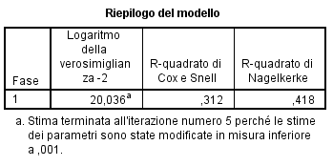
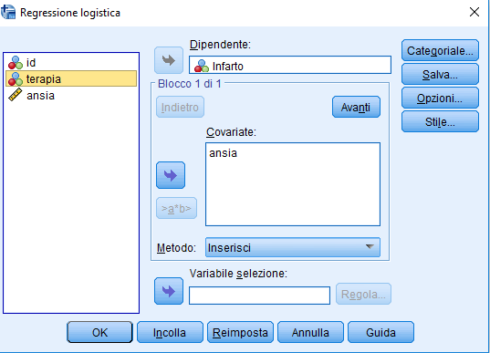
Soluzione

Slide 18
Soluzione
L’ansia predice significativamente la probabilità di avere un infarto, B = 1.17, exp(B) = 1.124. Per ogni punto in più di ansia, la probabilità di avere un infarto aumentad di 1.124 volte. Per chi ha ansia = 0, la probabilità di avere un infarto è solo .057 volte la probabilità di non averlo. La regressione è complessivamente significativa, χ²(1) = 7.489, p = .006, R² di Nagelkerke = .418.

Slide 19
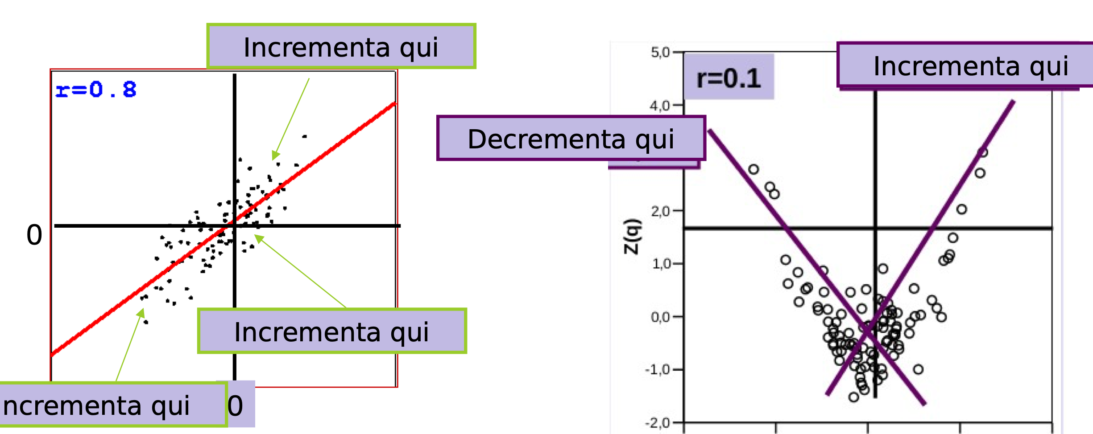
ASSUNZIONE MODELLI LINEARI (linearità, omoschedasticità, normalità)
LINEARITÀ: la relazione deve essere lineare

Slide 20
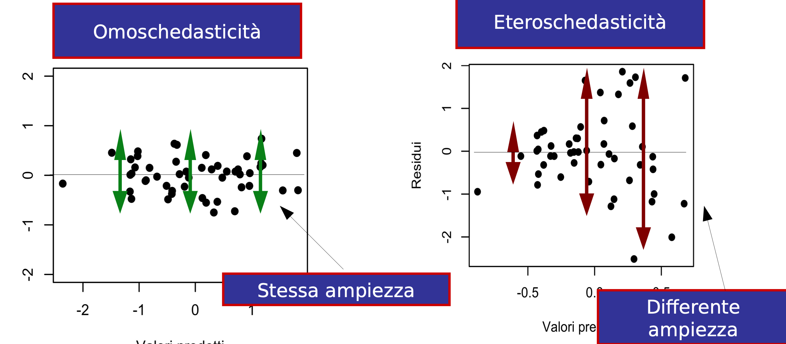
OMOSCHEDASTICITA’: la varianza di errore deve essere uguale per tutti i valori predetti

Slide 21
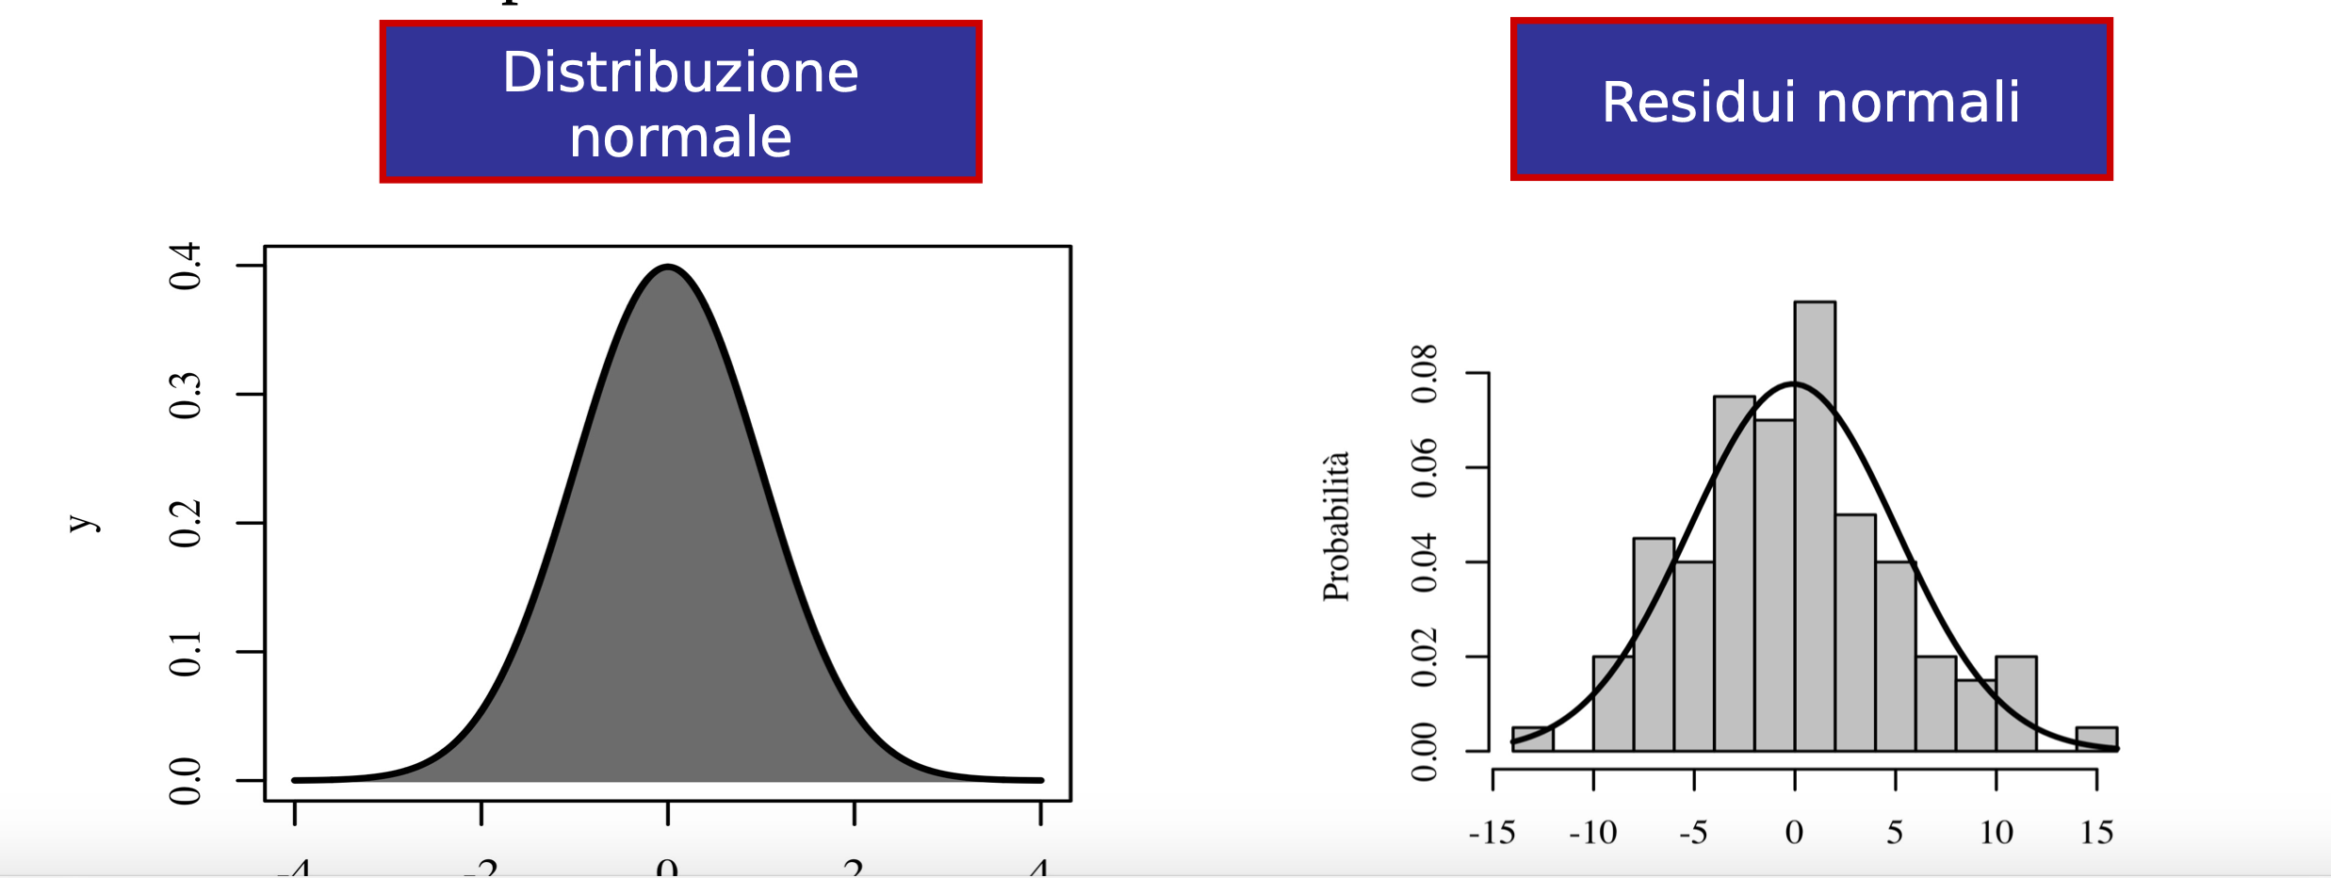
NORMALITA’: i residui hanno una distribuzione normale

Slide 22
